Slide 1
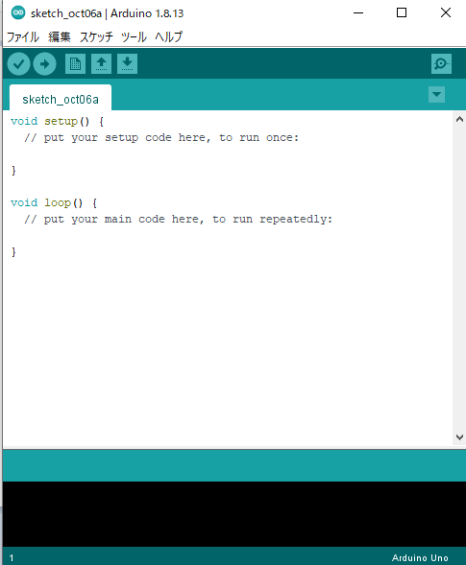
１
2
3
4
5
6

